Slide 1
Front-end

Slide 2
Buổi 3: Quy tẮc đặt tên CSS VÀ GIT
Quy tắc BEM là quy tắc đặt tên class nhằm mục đích cho code clear hơn và readable hơn
B: block là các khối bao bọc, các container có kích thước lớn, nằm ngoài. Ví dụ chúng ta có các block như là header, nav, section, form, sidebar, footer. Khi đặt tên cho block thì chúng ta có thể sử dụng 1 dấu gạch nối – (lưu ý là nếu dùng 2 dấu gạch nối thì nó phải được hiểu là Block--Modifier)
E: element là các thẻ con của thẻ blocks. Tên của element và tên của được ngăn cách với nhau bởi 2 dấu gạch chân __ (lưu ý là khi tên của element nó gồm nhiều từ thì chúng ta cần thêm chỉ 1 dấu gạch nối giữa các từ đó)
M: modifier là sự mô tả về các điểm khác biệt về trạng thái của đối tượng như màu sắc, cỡ chữ, font chữ, độ dài, độ rộng...
. Tên của modifier sẽ ngăn cách bởi 2 dấu gạch nối đối với tên block hoặc tên element (Block—Modifier,
Block__Element--Modifier)
*Cú pháp đặt tên: block__element—modifier hoặc block—modifier

Slide 3
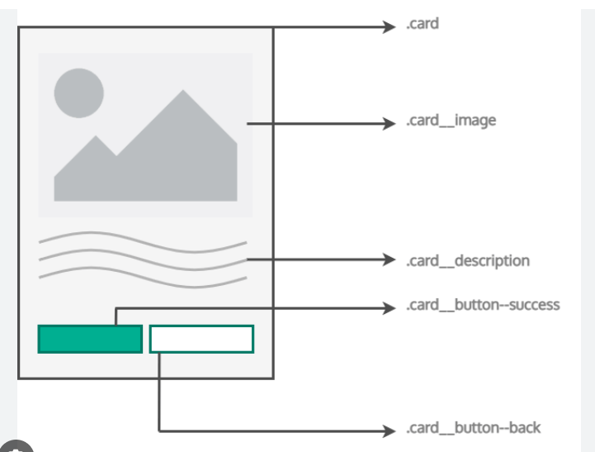

Slide 4
3. Git
Git là 1 công cụ giúp chúng ta quản lý mã nguồn, project, sản phẩm trong môi trường làm việc cùng với nhiều người. Họ là các đồng nghiệp và là các thành viên trong cùng một team với chúng ta.
Github/Gitlab là nơi chứa mã nguồn, project của chúng ta ở trên internet. Có thể hiểu đơn giản GitHub/GitLab là kho chứa online.
Quản lý project ở máy local: Máy local là máy tính của chúng ta đang code. Và khi khởi tạo git thì sẽ có một folder ẩn git sẽ nằm trong cùng thư mục của mã nguồn và giúp chúng ta quản lý mã nguồn đó.
Thư mục ẩn .git này sẽ định nghĩa 3 khu vực trong project của chúng ta: woking directory, staging area, local repo.
Các câu lệnh git thường hay dùng:
+ git init: là lệnh khởi tạo thư mục ẩn .git để quản lý project
+ git add . : là lệnh thêm các thay đổi mới nhất từ khu vực working directory vào khu vực staging
+ git commit –m”commit content”: là lệnh mà chúng ta sẽ đẩy các thay đổi ở khu vực staging vào khu vực local
+ git push –u origin branch: là lệnh sẽ đẩy các commit của 1 nhánh lên trên remote repo trên github
+ git pull: là lệnh chúng ta sẽ lấy các commit hiện đang có trên remote về khu vực working directory
+ git clone: sẽ kéo cả folder remote về một folder dưới máy tính local

Slide 5
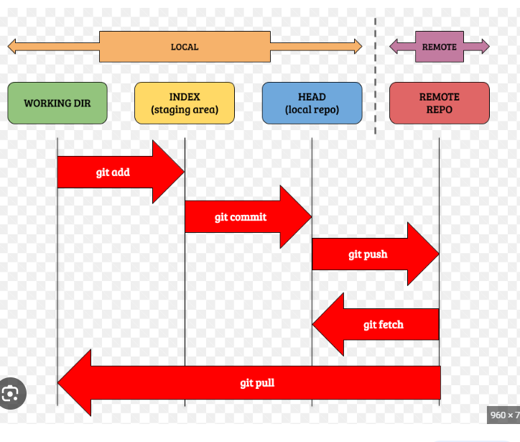

Slide 6
THANK YOU

